Slide 1
Droide Konzeption

Slide 2

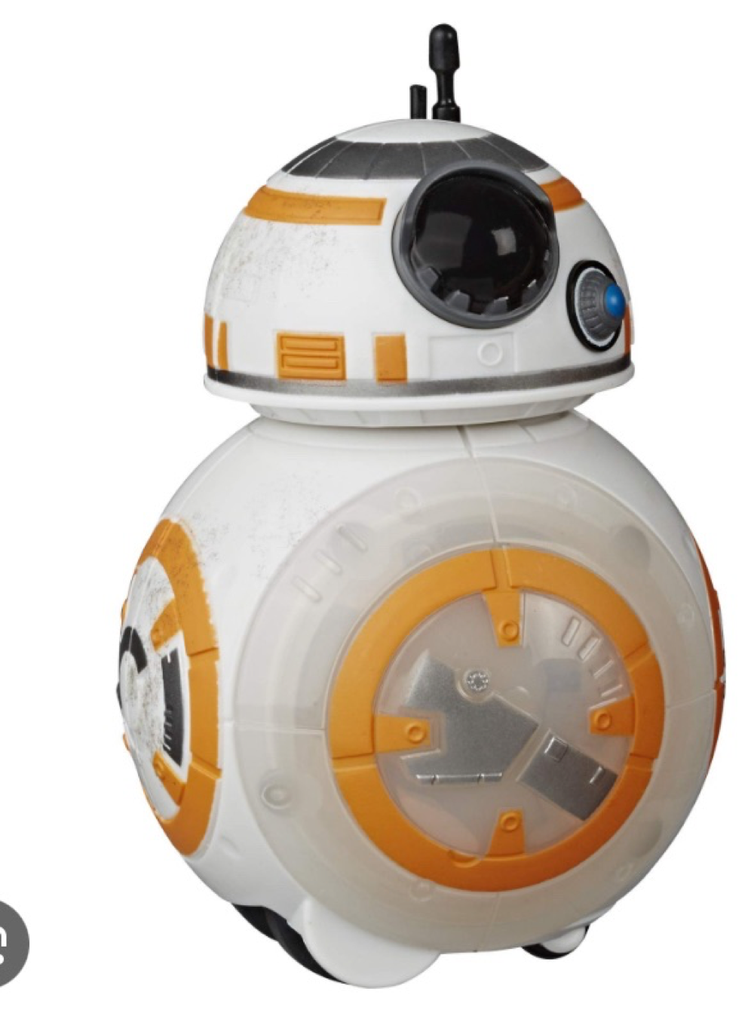
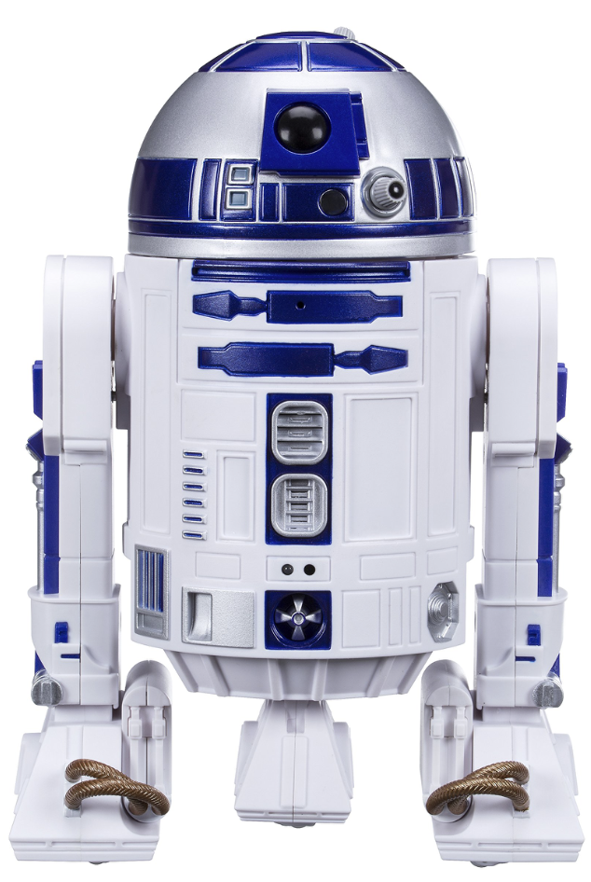
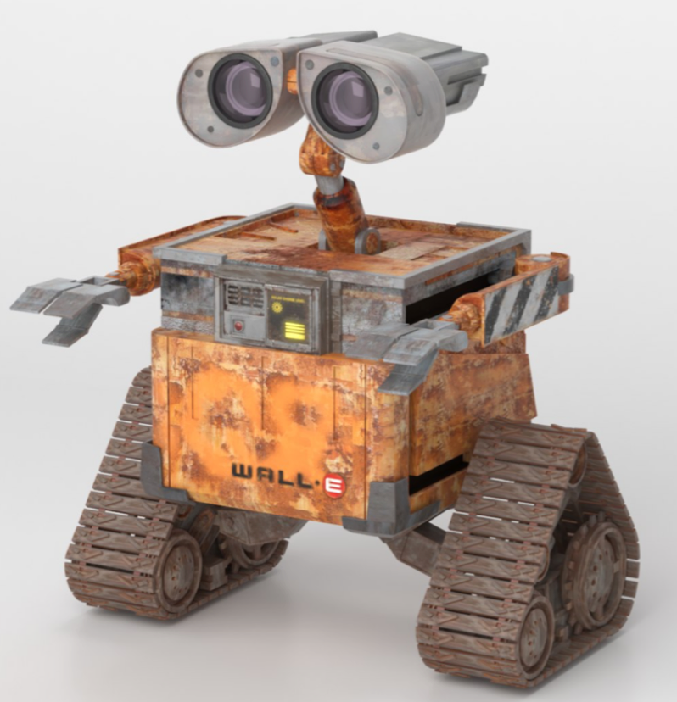
Design
Interessantes Design
Wenige Funktionen
Aufwedige Reglung
Interessantes Design
Alle Funktionen möglich
Muss nicht so nah am original liegen
Weniger Bekannt
Erkennungswert
Simple Aufbau
Wenig erweiterbar

Slide 3
Mögliche Funktionen
Steuerung mit Handy / Bluetooth / WLAN / Fernbedienung
Drehbarer Kopf (Gimbal / schwenkbare Kamera)
Augenanimation
Projektion von DHBW-Logo
Flyer-Ausgabe (Flyer-Ausgabe)
Macht Fotos → editet Fotos → sendet (mit Infos an die Adresse / E-Mail)
Soundeffekte / Musik abspielen
Sprachaktion mit AI (Fragen beantworten)
Autonom fahren (Autonomes Fahre)
Handgesten-Steuerung
Tanz/Showmode → mit Licht (Laser) + Bewegung
Soundeffekte

Slide 4
Benötigte Fähigkeiten
3D Modelle erstellen/drucken
Programieren
Mechanik
Elektronik

